Slide 1
编译原理
Compiler Principles and Techniques

Slide 2


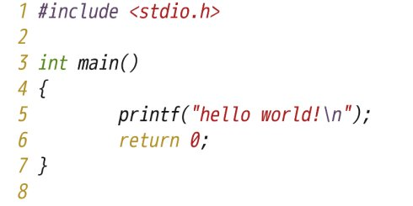

Lecture 0: 前言
这门课学什么？
翻译
C、C++、Java、PHP、Python……
编译器

Slide 3
提问1
大家都知道哪些编程语言？

Slide 4
Lecture 0: 前言
编译程序的工作
先看自然语言的翻译
  1 . 识别出句子中的一个个单词
  2 . 分析句子的语法结构
  3 . 根据句子的含义进行初步翻译
  4 . 对译文进行修饰
  5 . 写出最后译文

Slide 5
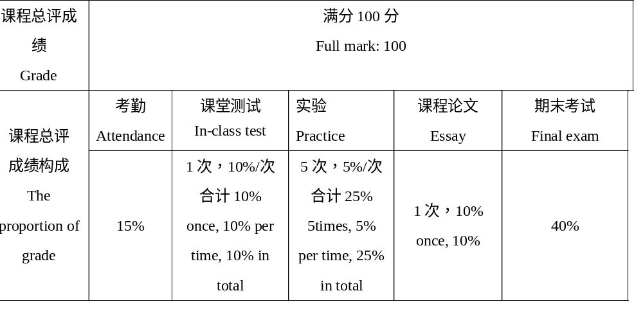
考核方式

Slide 6
具体要学什么？
引论
高级语言及其文法
词法分析
自顶向下的语法分析
自底向上的语法分析
语法制导翻译与属性文法
语义分析与中间代码生成
符号表管理
运行时的存储组织
代码优化
代码生成

Slide 7
这门课的特点？
课程性质
  理论+系统
主要特点
  既有理论，又有实践
  面向系统设计
  涉及程序的自动生成技术

Slide 8
与其他课程的联系？
计算机专业最为恰当、有效的知识载体之一
综合运用下列课程所学知识
  高级程序设计语言
  汇编语言
  集合论与图论
  数据结构与算法
  计算机组成原理
  算法设计与分析
  形式语言与自动机

Slide 9
教材及主要参考书目
蒋宗礼，姜守旭. 编译原理（第二版）. 北京：高等教育出版社
Alfred Aho ect.，Compilers: Principles, Techniques, and Tools，北京：人民邮电出版社，Pearson Education出版集团，2002.2.
Alfred Aho ect.，Compilers: Principles, Techniques, and Tools(Second Edition)，北京：人民邮电出版社，Pearson Education出版集团，2008.2.
（教材参考课件：姜守旭 编译原理）

Slide 10
教学目的——计算机学科特征
抽象化
(Abstraction)
用户
多层虚拟系统
……
封装递增、
复杂度递减
基本计算系统

Slide 11
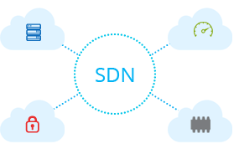
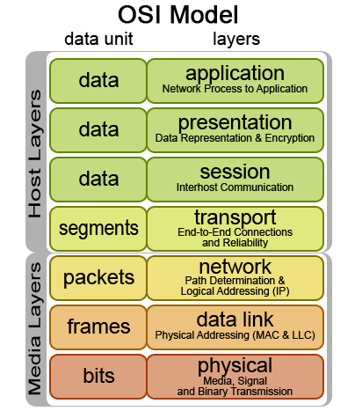

教学目的——计算机学科特征
例子：计算机网络
软件定义网络
云计算
抽象

Slide 12
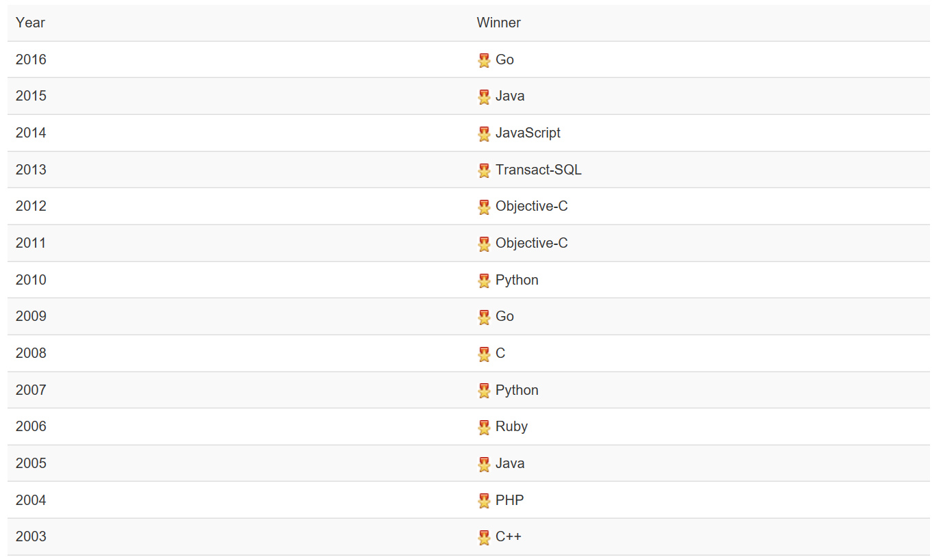
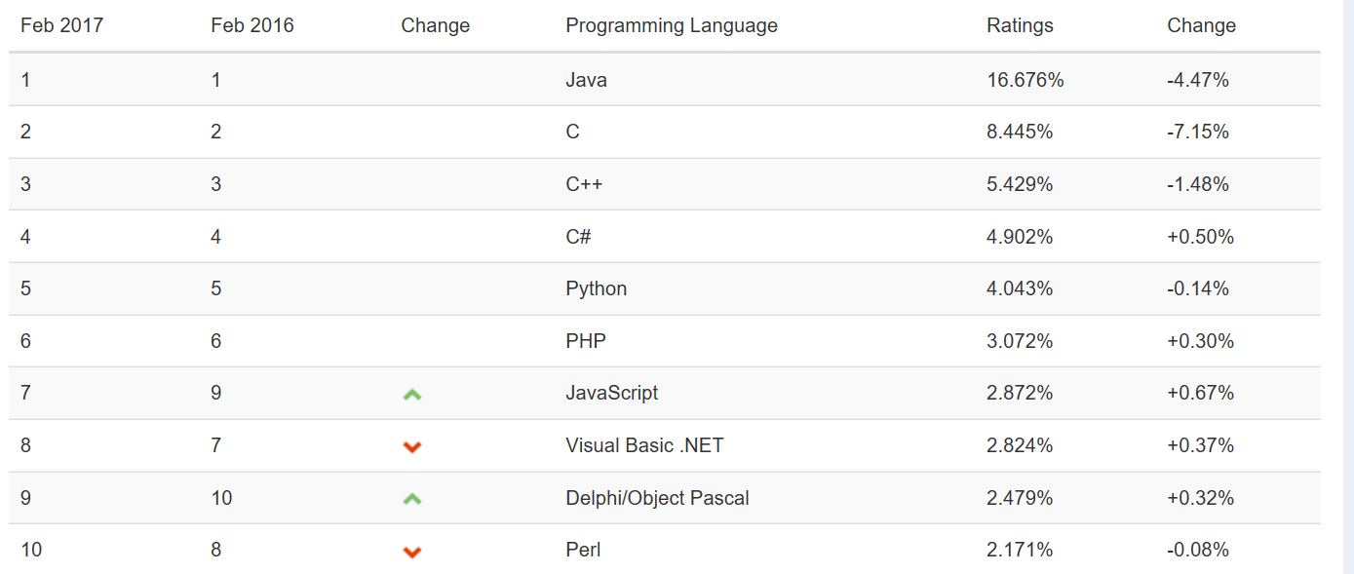
教学目的——计算机学科特征
例子：编程语言
抽象化
高级程序语言
int a=0;
编译原理以程序设计语言的抽象为研究对象，研究抽象的实现与具体化的过程。
汇编语言
mov ax bx…
机器语言
01010101011010101…

Slide 13
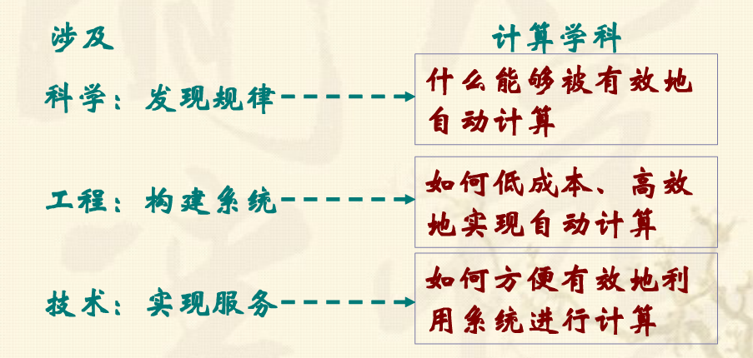
教学目的——计算学科分工

Slide 14
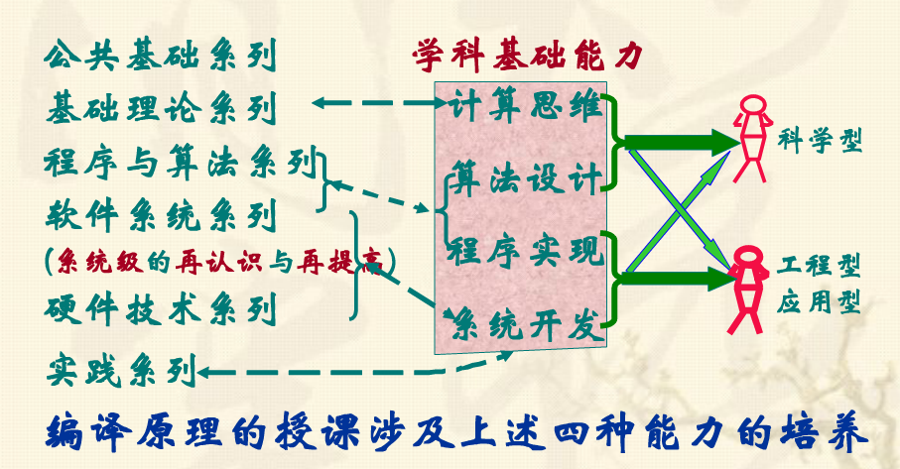
教学目的——能力培养

Slide 15
教学目的
本课程将兼顾语言的描述方法、设计与应用
  抽象→符号化→自动化
  对程序设计语言具有更加深刻的理解
既抽象又实际，既有理论又有实践
一个相当规模的系统的设计
  总体结构
  若干具体的表示和变换算法

Slide 16
教学目的
在系统级上认识算法、系统的设计
  具有把握系统的能力
  “自顶向下”和“自底向上”的系统设计方法
    对其思想、方法、实现的全方位讨论
进一步培养“计算思维能力”
  深入理解软件系统
  培养抽象思维能力和逻辑思维能力
  训练对复杂数据结构的设计和操纵能力

Slide 17
教学要求
掌握编译系统的总体结构
掌握典型方法
  自顶向下、自底向上、问题抽象与形式化描述、算法的设计与实现、系统构建
增强理论结合实际的能力
程序实现

Slide 18
第一章 引论
重点：课程的基本内容，编译系统的结构，编译程序的生成。
难点：编译程序的生成。

Slide 19
第1章 引论
1.1 程序设计语言
1.2 程序设计语言的翻译
1.3 编译程序的总体结构
1.4 编译程序的组织
1.5 编译程序的生成
1.6 本章小结

Slide 20
1.1 程序设计语言
assume cs:code, ds:data
data segment
dw 1234h,5678h
data ends
code segment
start: mov ax, data
mov ds, ax
mov ax, ds:[0]
mov bx, ds:[2]
mov cx, 0
add cx, ax
add cx, bx
mov cx, ds:[4]
mov ax, 4c00h
int 21h
code ends
end start
int main
{
int a,b,c;
a=1234h;
b=5678h;
c=a+b;
return 0;
}
1011 1000 0010 1011 0001 0101 (B82B15)
1000 1110 1101 1000 (8ED8)
1010 0001 0000 0000 0000 0000 (A10000)
1000 1011 0001 1110 0000 0010 0000 0000 (8B1E0200)
1011 1001 0000 0000 0000 0000 (B90000)
0000 0011 1100 1000 (03C8)
0000 0011 1100 1011 (03CB)
1000 1011 0000 1110 0000 0100 0000 0000 (8B0E0400)
1011 1000 0000 0000 0100 1100 (B8004C)
1100 1101 0010 0001 (CD21)
机器语言(Machine Language)与汇编语言(Assemble Language)
  0、1代码与助记符：更接近于计算机硬件指令系统的工作
高级语言(High Level Language)
  其表示方法更接近于待解问题的表示方法
    定义数据、描述运算、控制流程、传输数据
    如：C、FORTRAN、PASCAL、C++、JAVA、SQL

Slide 21
程序设计语言的分类
强制式（命令式）语言(Imperative Language)
  通过指明一系列可执行的运算及运算的次序来描述计算过程的语言；
  FORTRAN(段结构)、BASIC、Pascal(嵌套结构)、C……
  程序的层次性和抽象性不高

Slide 22
程序设计语言的分类
申述式语言（Declarative Language）
  着重描述要处理什么，而非如何处理的非命令式语言，如SQL,XML,HTML…
  逻辑式(基于规则)语言(Logical Language)
    基本运算单位是谓词，如Prolog，Yacc……

Slide 23
程序设计语言的分类
面向对象语言(Object-Oriented Language)
  以对象为核心，如Smalltalk、C++ 、Java、Ada(程序包)……
  具有识认性（对象）、类别性（类）、多态性和继承性
函数式语言(Functional Language)
    基本运算单位是函数，如LISP、ML、Haskell……

Slide 24
1.2 程序设计语言的翻译
翻译程序(Translator)
将某一种语言描述的程序(源程序——Source Program)翻译成等价的另一种语言描述的程序(目标程序——Object Program)的程序。
翻译程序
源程序
目标程序
(*.C / *.PAS)
(*.OBJ / *.EXE)

Slide 25
1.2 程序设计语言的翻译
编译程序(Compiler)
  将源程序完整地转换成机器语言程序或汇编语言程序，然后再处理、执行的翻译程序
  高级语言程序→汇编/机器语言程序
源程序
编译程序
目标程序

Slide 26
1.2 程序设计语言的翻译
解释程序(Interpreter)
  一边解释一边执行的翻译程序
  口译与笔译（单句提交与整篇提交）
  Python/JavaScript / Perl /Shell…
输入数据
源程序
解释程序
计算结果

Slide 27
1.2 程序设计语言的翻译
SP Compiler S-Source
O-Object
OP P-Program
Input RS RS-Run Sys.
Output
支撑环境、
运行库等
编译系统(Compiling System)
  编译系统=编译程序+运行系统

Slide 28
1.2 程序设计语言的翻译
其它翻译程序：
  汇编程序(Assembler)
  交叉汇编程序(Cross Assembler)
  反汇编程序（Disassembler)
  交叉编译程序（Cross Compiler)
  反编译程序（Decompiler）
  可变目标编译程序（Retargetable Compiler)
  并行编译程序（Parallelizing Compiler）
  诊断编译程序（Diagnostic Compiler)
  优化编译程序（Optimizing Compiler)

Slide 29
1.2 程序设计语言的翻译—汇总
编译系统
运行系统
机器语言程序
汇编程序
汇编语言程序
编译程序
高级语言程序
数据
汇编程序
编译程序
解释程序
机器语言程序
汇编语言程序
高级语言程序
结果
反汇编程序
反编译程序
……
可变目标编译程序
交叉汇编程序
……
交叉编译程序
……
汇编程序
编译程序
机器语言程序
汇编语言程序
高级语言程序
反汇编程序
反编译程序
  图1.5 主要翻译程序汇总

Slide 30
1.3 编译程序总体结构
源程序
词法分析器
出 错 处 理
表 格 管 理
单词符号
语法分析器
语法单位
语义分析与中间代码生成器
中间代码
代码优化器
中间代码
目标代码生成器
目标代码

Slide 31
1、词法分析
结果
  (标识符，sum)
  (赋值号，=)
  (左括号， ( )
  (整常数，10)
  (加号，+ )
  (整常数，20)
  (右括号， ) )
  (乘号，* )
  (左括号， ( )
  (标识符，num)
  (加号，+ )
  (标识符，square)
  (右括号， ) )
  (分号，; )
例：
  sum=(10+20)*(num+square);

Slide 32
1、词法分析
词法分析由词法分析器(Lexical Analyzer)完成，词法分析器又称为扫描器(Scanner)
词法分析器从左到右扫描组成源程序的字符串，并将其转换成单词(记号—token)串；同时要：查词法错误，进行标识符登记——符号表管理。
输入：字符串
输出：(种别码，属性值)——序对
  属性值——token的机内表示

Slide 33
2、语法分析
语法分析由语法分析器(Syntax Analyzer)完成，语法分析器又叫Parser。
功能：
  Parser实现“组词成句”
    将词组成各类语法成分：表达式、因子、项，语句，子程序…
  构造分析树
  指出语法错误
  指导翻译
输入：token序列
输出：语法成分

Slide 34
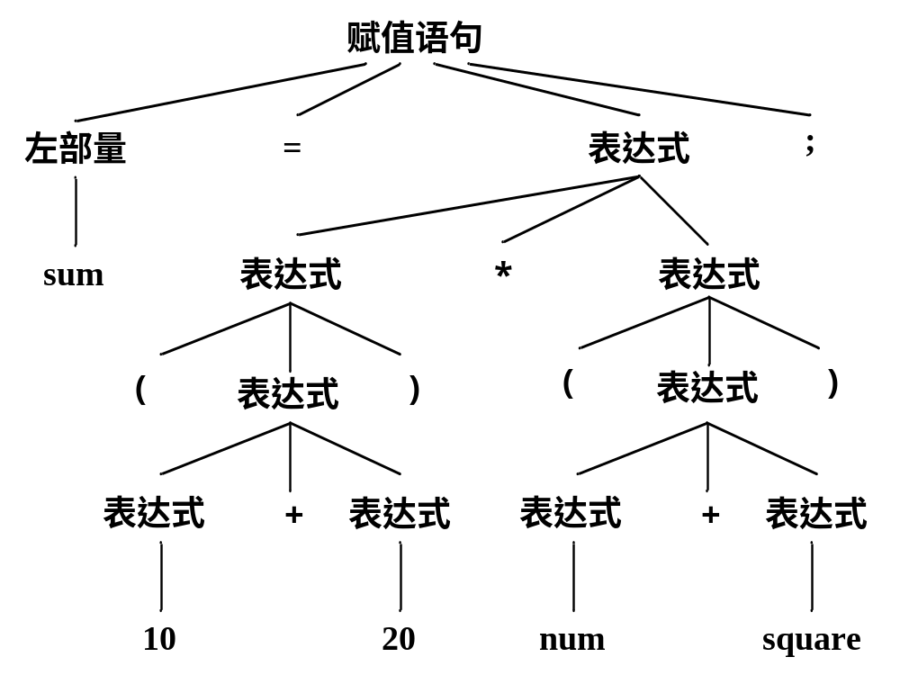
2、语法分析
sum=(10+20)*(num+square);

Slide 35
3、语义分析
语义分析(semantic analysis)一般和语法分析同时进行，称为语法制导翻译(syntax-directed translation)
功能：分析由语法分析器识别出来的语法成分的语义
  获取标识符的属性：类型、作用域等
  语义检查：运算的合法性、取值范围等
  子程序的静态绑定：代码的相对地址
  变量的静态绑定：数据的相对地址

Slide 36
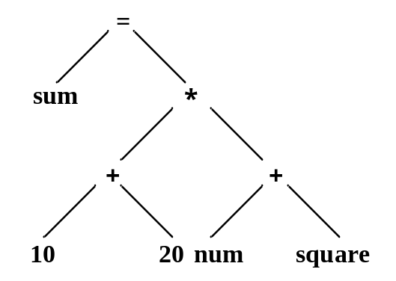
4、中间代码生成
中间代码(Intermediate Code)
例:sum=(10+20)*(num+square);
后缀表示(逆波兰Anti- Polish Notation)
sum 10 20 + num square +*=
前缀表示(波兰Polish Notation)
= sum *+10 20+num square
四元式表示
(三地址码)
(+，10，20，T₁)
(+，num，square，T₂)
(*， T₁， T₂， T₃)
(=， T₃ ， ， sum)
语法树
三元式表示
(+，10，20)
(+，num，square)
(*，⑴，⑵)
(=， sum，⑶)

Slide 37
波兰表示问题——Lukasiewicz 1929年发明
中缀表示(Infix notation):(a+^{①}b)*(-c+^{②}d)+^{③}e/f
波兰表示（Polish / Prefix / Parenthesis-free / Lukasiewicz notation）——也就是前缀表示
  +^{③}*+^{①}a b+^{②}@c d/ef
逆波兰表示(Reverse Polish / Suffix / Postfix notation) ——也就是后缀表示
  a b +^{①}c@ d +^{②}*ef/+ ^{③} 运算顺序从左向右

Slide 38
4、中间代码生成
中间代码的特点
  简单规范
  与机器无关
  易于优化与转换
  其它类型的语句
  例：printf(“hello”)
  x := s （赋值）
  param x （参数）
  call f （函数调用）
注释
  s 是 hello 的地址
  f 是函数 printf 的地址
三地址码的另一种表示形式：
T₁=10+20
T₂=num+square
T₃=T₁*T₂
sum=T₃

Slide 39
5、代码优化
代码优化(optimization)是指对中间代码进行优化处理，使程序运行能够尽量节省存储空间，更有效地利用机器资源，使得程序的运行速度更快，效率更高。当然这种优化变换必须是等价的。
  与机器无关的优化
  与机器有关的优化

Slide 40
与机器无关的优化
局部优化
  常量合并：常数运算在编译期间完成，如8+9*4
  公共子表达式的提取:在基本块内进行的
循环优化
  强度削减
    用较快的操作代替较慢的操作
  代码外提
    将循环不变计算移出循环

Slide 41
与机器有关的优化
寄存器的利用
  将常用量放入寄存器，以减少访问内存的次数
体系结构
  MIMD、SIMD、SPMD、向量机、流水机
存储策略
  根据算法访存的要求安排：Cache、并行存储体系——减少访问冲突
任务划分
  按运行的算法及体系结构，划分子任务(MPMD)

Slide 42
6、目标代码生成
将中间代码转换成目标机上的机器指令代码或汇编代码
  确定源语言的各种语法成分的目标代码结构（机器指令组/汇编语句组）
  制定从中间代码到目标代码的翻译策略或算法
目标代码的形式
  具有绝对地址的机器指令
  汇编语言形式的目标程序
  模块结构的机器指令（需要链接程序）

Slide 43
7、表格管理
管理各种符号表(常数、标号、变量、过程、结构……)，查、填（登记、查找）源程序中出现的符号和编译程序生成的符号，为编译的各个阶段提供信息。
  辅助语法检查、语义检查
  完成静态绑定、管理编译过程
Hash表、链表等各种表的查、填技术
“数据结构与算法”课程的应用

Slide 44
8、错误处理
进行各种错误的检查、报告、纠正，以及相应的续编译处理(如：错误的定位与局部化)
  词法：拼写……
  语法：语句结构、表达式结构……
  语义：类型不匹配、参数不匹配……

Slide 45
模块分类
分析：词法分析、语法分析、语义分析
综合：中间代码生成、代码优化、目标代码生成
辅助：符号表管理、出错处理
8项功能对应8个模块

Slide 46
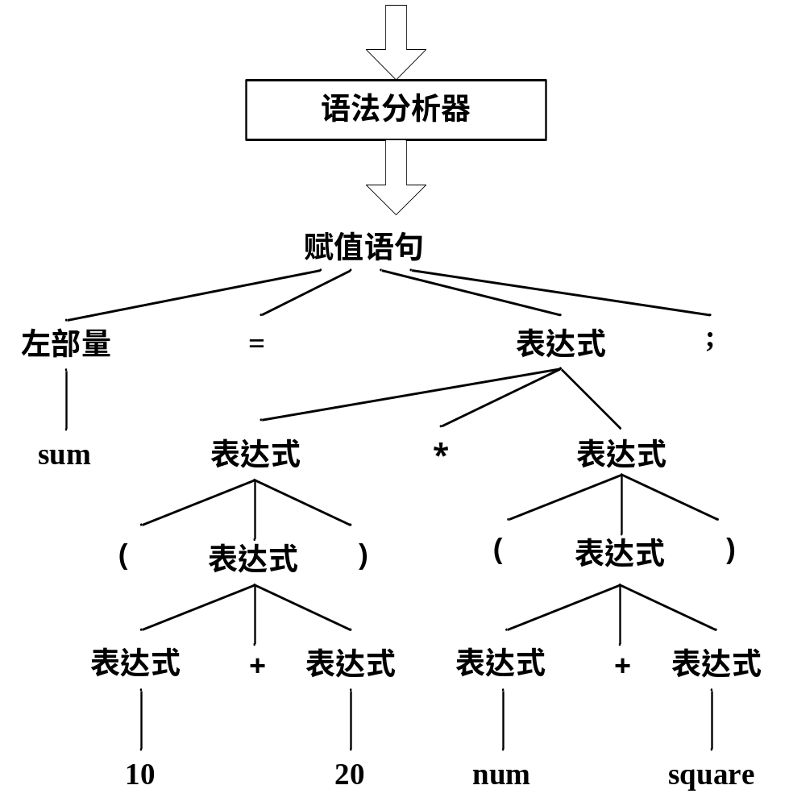
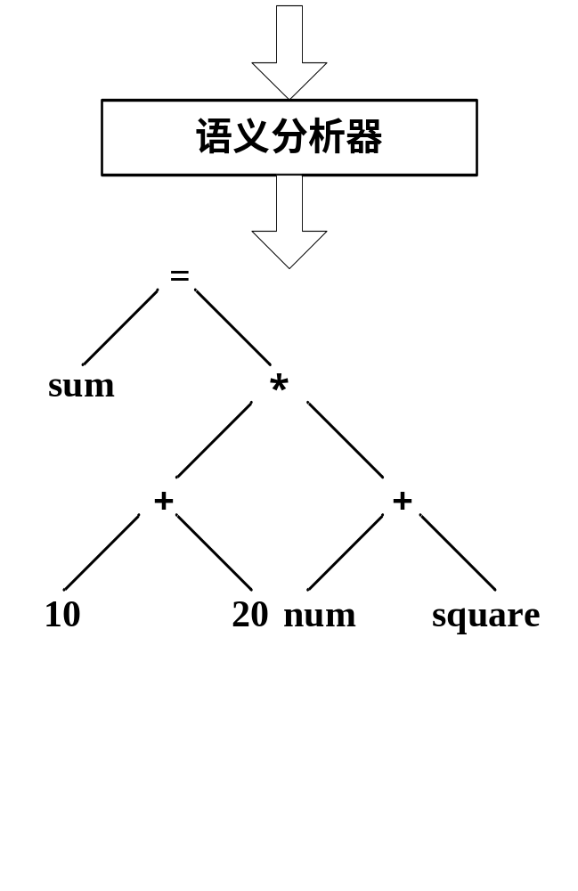
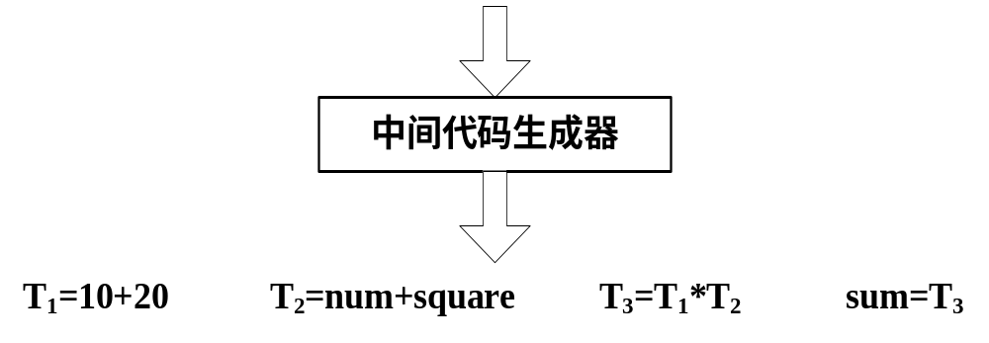
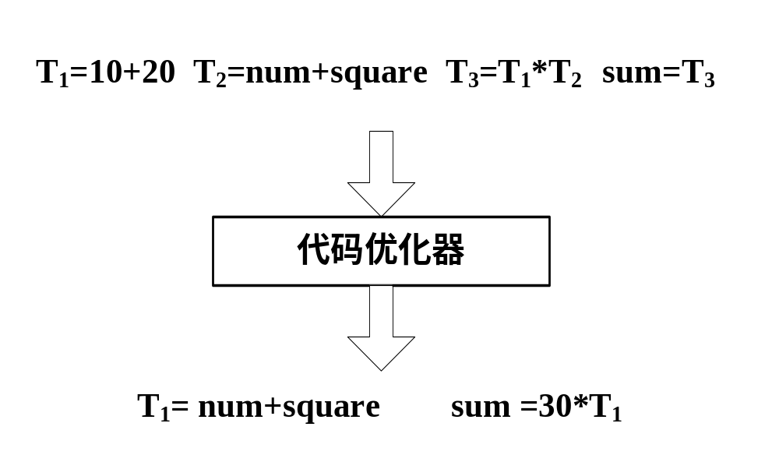
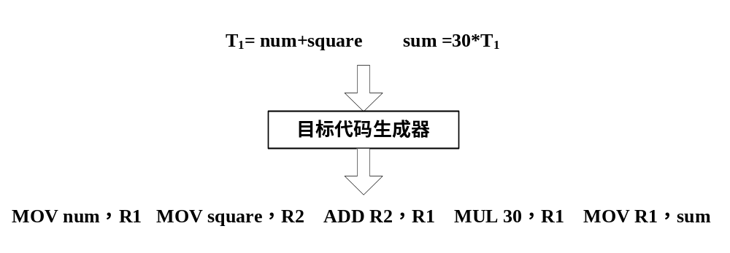
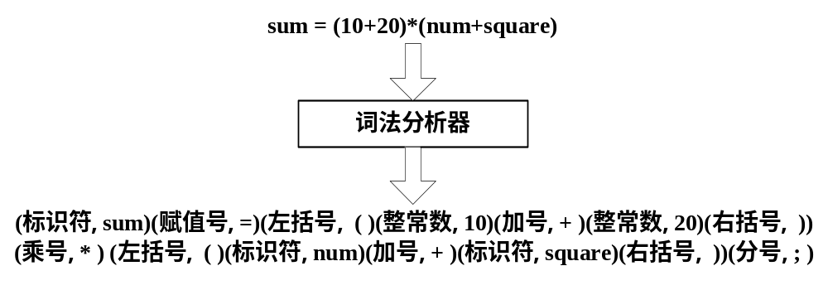
语句sum=(10+20)*(num+square);的翻译过程

Slide 47
1.4 编译程序的组织
根据系统资源的状况、运行目标的要求……等，可以将一个编译程序设计成多遍（Pass）扫描的形式，在每一遍扫描中，完成不同的任务。
  如：首遍构造语法树，二遍处理中间表示，增加信息等。
遍可以和阶段相对应，也可以和阶段无关
单遍代码不太有效

Slide 48
1.4 编译程序的组织
编译程序的设计目标
  规模小、速度快、诊断能力强、可靠性高、可移植性好、可扩充性好
  目标程序也要规模小、执行速度快
编译系统规模较大，因此可移植性很重要
  为了提高可移植性，将编译程序划分为前端和后端

Slide 49
1.4 编译程序的组织
前端
  与源语言有关、与目标机无关的部分
  词法分析、语法分析、语义分析与中间代码生成、与机器无关的代码优化
后端
  与目标机有关的部分
  与机器有关的代码优化、目标代码生成

Slide 50
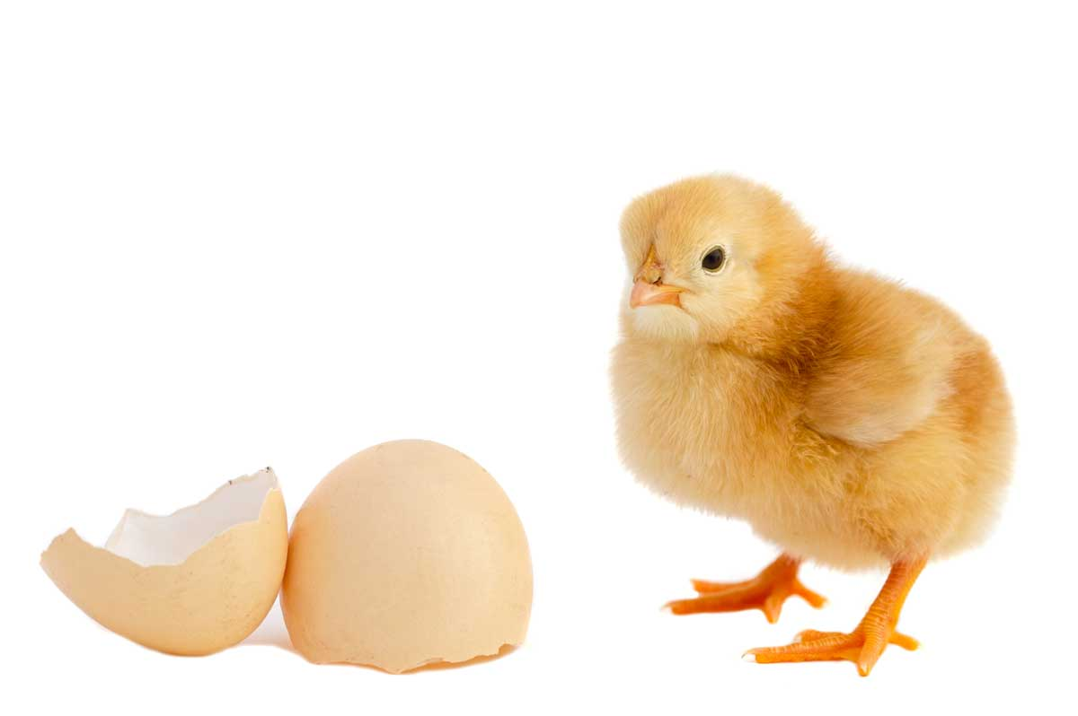
1.5 编译程序的生成
如何实现编译器？
  “第一个编译器是怎样被编译的？”

Slide 51
1.5 编译程序的生成
如何实现编译器？
  直接用可运行的代码编制——太费力！
  自展-使用语言提供的功能来编译该语言自身。

Slide 52
1. T形图
表示语言翻译的 T 形图
功能
源语言
目标语言
实现语言

Slide 53
2. 自展
问题一：如何直接在一个机器上实现C语言编译器？
解决：
  用汇编语言实现一个C子集的编译程序(P₀)
  用汇编程序处理该程序,得到(P₂)
  用C子集编制C语言的编译程序(P₃)
  用P₂编译P₃，得到P₄

Slide 54
Ｃ子集
机器语言
Ｃ子集
机器语言
汇编语言
汇编语言
机器语言
机器语言
P₀
P₂
机器语言
P₁
Ｃ语言
机器语言
Ｃ语言
机器语言
Ｃ子集
Ｃ子集
机器语言
机器语言
P₄
P₃
机器语言
获得一个工具
P₂
1. 用汇编语言实现一个 C子集的编译程序(P₀)
2. 用汇编程序(P₁)处理该程序,得到(P₂)
3. 用C子集编制 C语言的编译程序(P₃)
4. 用P₂编译P₃，得到P₄

Slide 55
提问 2 编制与编译
编制与编译错误的说法：
A 编制的程序一定要能在本机运行
B 编译是一种翻译工具
C 编译是要能在本机运行
D 编制能使用的语言更多

Slide 56
3.移植
问题二：A机上有一个C语言编译器，是否可利用此编译器实现B机上的C语言编译器？
  条件：A机有C 语言的编译程序
  目的：实现B机的C语言的编译
Ｃ语言
Ｂ机器
Ｃ语言
Ｂ机器
Ｃ语言
B机器
要完成的任务

Slide 57
1)问题的分析
Ｃ语言
Ｂ机器
Ｃ语言
Ｂ机器
Ｃ语言
Ｃ语言
A机器
A机器
Ａ机器
Ｃ语言
Ｂ机器
Ｃ语言
Ｂ机器
Ｃ语言
Ｃ语言
Ｂ机器
Ｂ机器
Ａ机器
要完成的任务
要完成的任务
需要一个工具
需要一个工具

Slide 58
2)问题的解决办法
获得一个工具
Ｃ语言
Ｂ机器
Ｃ语言
Ｂ机器
Ｃ语 言
Ｃ语言
A机器
A机器
Ａ机器
P₀
P₂
P₁
1. (人)用Ｃ语言编制B机的Ｃ编译程序P₀(C→B)
(Ａ机的C编译P₁)编译P₀，得到在A机上可运行的P₂(C→B)

Slide 59
Ｃ语言
Ｂ机器
Ｃ语言
Ｂ机器
Ｃ语 言
Ｃ语言
A机器
A机器
Ａ机器
P₀
P₂
P₁
Ｃ语言
Ｂ机器
Ｃ语言
Ｂ机器
Ｃ语言
Ｃ语言
Ｂ机器
Ｂ机器
Ａ机器
P₃
P₀
P₂
获得的工具
3.(Ａ机的P₂)编译P₀，得到在B机上可运行的P₃(C→B)

Slide 60
4.本机编译器的利用
问题三： A机上有一个C语言编译器，现要实现一个新语言NEW的编译器？能利用交叉编译技术么？
用C编写NEW的编译，并用C编译器编译它
NEW语言
A机器
NEW语言
A机器
Ｃ语 言
Ｃ语言
A机器
A机器
Ａ机器
P₀
P₂
P₁

Slide 61
5. 编译程序的自动生成
1) 词法分析器的自动生成程序
ＬＥＸ
词法规则说明
词法分析程序
(C程序)
输入：
  词法（正规表达式）
  识别动作（Ｃ程序段）
输出：
  yylex( ) 函数

Slide 62
2)语法分析器的自动生成程序
ＹＡＣＣ
语法规则说明
语法分析程序
(C程序)
输入：
  语法规则（产生式）
  语义动作（Ｃ程序段）
输出：
  yyparse( ) 函数

Slide 63
编译技术的应用
把复杂数据看作一条语句
数据格式的分析
  利用词法分析、语法分析方法
数据处理的框架
  基于语法制导的语义处理框架
编译技术可以用于各种复杂数据的分析处理

Slide 64
编译技术的应用
自然语言的理解和翻译
  句子翻译
  输入法
  语音合成、翻译……
  内容过滤
语法制导的结构化编辑器
程序格式化工具
软件测试工具
程序理解工具
高级语言的翻译工具
……

Slide 65
1.6 本章小结
编译原理是一门非常好的课
程序设计语言及其发展
程序设计语言的翻译
编译程序的总体结构
编译程序的各个阶段
编译程序的组织与生成

